Slide 1
Autores:
Carlos encalada – Johana cerda
Tutor:
Dr. Jonatan Ruiz

Slide 2
Contenido
Resumen, introducción
1. Planteamiento del problema
2. Marco teórico
3. Metodología de investigación
4. Análisis estadístico e interpretación de resultados
5. Conclusiones y recomendaciones
6. Referencias bibliográficas

Slide 3
Resumen
El presente trabajo estudia el refuerzo positivo por parte del docente y su incidencia en el rendimiento académico.
Conductas deseadas: participación e investigación.
Grupo de control y grupo experimental (UCE, ISPADE).
Se establece que el refuerzo positivo incide significativamente en el rendimiento académico.

Slide 4
Introducción
En el ámbito académico, existan factores que podrían incidir en el rendimiento académico.
Se busca establecer si el refuerzo positivo incide en el rendimiento académico.
Se propone un marco teórico que sustente la investigación.
Recolección de datos, análisis, síntesis, interpretación de resultados.

Slide 5
1. Planteamiento del problema
Descripción y formulación del problema
Algunos factores inciden en el rendimiento académico.
Se presume: el bajo rendimiento puede estar asociado al modelo educativo.
Importante: conocer cuánto incide la estrategia de enseñanza en el rendimiento.
Bajo rendimiento académico en grupos de estudio.
Se busca: estudiar si la estrategia de enseñanza incide en el rendimiento académico.
Comparación: ciencias de la salud – tecnologías.
¿Cuál es la eficacia del refuerzo positivo en el rendimiento académico?

Slide 6
1. Planteamiento del problema
Preguntas de investigación
¿Cómo repercute el refuerzo positivo en el rendimiento académico? (Odontología y Tecnología)
¿Qué fortalezas y debilidades tiene el refuerzo positivo?
¿Cuánto repercute el refuerzo positivo en el área tecnológica, en relación al área de la salud?
¿Cuál es la relación entre la repercusión estudiada y los resultados de Walter Mischel en la prueba del malvavisco de Stanford?

Slide 7
1. Planteamiento del problema
Justificación e importancia
Fortalezas a nivel académico del refuerzo positivo:
Mayor interés y motivación.
Mejor clima académico.
Mejor predisposición para estudiar fuera de clase.
Mayor dinamismo.
El tema merece ser investigado; constituye un aporte que puede incrementar el rendimiento académico.

Slide 8
1. Planteamiento del problema
Justificación e importancia
No se ha evaluado la incidencia del refuerzo positivo en el rendimiento académico en IES (Ecuador).
Beneficiarios:
Grupos de estudiantes de la investigación.
Estudiantes en IES.
Docentes de IES.

Slide 9
1. Planteamiento del problema
Objetivos
Objetivo General. Establecer la eficacia del refuerzo positivo en el rendimiento académico de los estudiantes de sexto semestre, carrera de Tecnología en Análisis de Sistemas, ISPADE, y estudiantes de séptimo semestre de la carrera de Odontología en la UCE, mediante el condicionamiento para incrementar el nivel de participación estudiantil y fomentar la investigación fuera de clase.

Slide 10
1. Planteamiento del problema
Objetivos
Objetivos específicos:
Observar si el uso del refuerzo positivo incide en el rendimiento académico de los estudiantes (ISPADE, UCE).
Establecer fortalezas y debilidades del refuerzo positivo en el proceso de enseñanza-aprendizaje.
Comparar los resultados entre el área tecnológica en relación con el área de la salud.
Relacionar los refuerzos y estímulos de Walter Mischel en la investigación.

Slide 11
1. Planteamiento del problema
Hipótesis
Hipótesis de investigación (Hi):
La aplicación del refuerzo positivo por parte del docente incide de manera significativa en el rendimiento académico de los estudiantes de sexto semestre del ISPADE, y los de séptimo semestre de la UCE.
Hipótesis nula (Ho):
La aplicación del refuerzo positivo por parte del docente no incide de manera significativa en el rendimiento académico de los estudiantes de sexto semestre del ISPADE, y los de séptimo semestre de la UCE.

Slide 12
2. Marco Teórico
El refuerzo positivo – Generalidades
Estrategia que, mediante recompensas, permite obtener un comportamiento o conducta deseada (Lussier & Achua, 2011).
Si una conducta es seguida de una recompensa, la probabilidad de que vuelva a ocurrir aumenta (López, 1992).
Técnica de psicología conductual que pretende estudiar y modificar el comportamiento (López, 1992).

Slide 13
2. Marco Teórico
El refuerzo positivo – Autores

Slide 14
2. Marco Teórico
El refuerzo positivo – Autores

Slide 15
2. Marco Teórico
El refuerzo positivo - Fortalezas
Mientras más se refuercen los estímulos, tienden a mantener mejor su estabilidad en el tiempo (Esquit, 2011).
Compatible con las actividades cotidianas del aula de clases (Limongi, 2017).
Mejora el nivel de responsabilidad de los alumnos y permite forjar hábitos de aprendizaje (Aponte, 2009).
Se puede personalizar en función del área de estudio o asignatura (Aponte, 2009).

Slide 16
2. Marco Teórico
El refuerzo positivo - Debilidades
La repetitividad en el uso de refuerzos positivos puede generar rigidez en el proceso de aprendizaje y convertirlo en algo mecánico (Aponte, 2009).
Generalmente no se consideran las necesidades personales de cada estudiante sino las de la mayoría del curso (Montoya, 2013).
El estudiante podría generar una dependencia al estímulo para obtener la respuesta (Mergel, 1998).

Slide 17
2. Marco Teórico
El refuerzo positivo – Tipos de reforzamiento
Positivo: Recompensas atractivas con la condición de que se cumpla la conducta deseada (Lussier &Achua, 2011).
Negativo: Se promueve una conducta deseada pero evitando una consecuencia negativa a cambio de asumir el comportamiento requerido (Lussier & Achua, 2011).
Extinción: Pretende eliminar un comportamiento no deseado mediante la eliminación de la recompensa cuando se presenta el comportamiento (Lussier & Achua, 2011).
Castigo: Generación de una consecuencia negativa cuando el individuo presente una conducta no deseada (Lussier & Achua, 2011).

Slide 18
2. Marco Teórico
El refuerzo positivo – Paradigma educativo asociado
Conductismo. Se busca aumentar la probabilidad de que un comportamiento se repita (Peña, 2010).
Para comprender cómo modificar la conducta se debe experimentar en comportamientos observables (Viñoles, 2013).
Se pretende modificar la conducta a partir de la aplicación cíclica de reforzamientos en el área de interés (Barrios, Resendiz, & Faro, 2012).

Slide 19
2. Marco Teórico
El refuerzo positivo – Aplicaciones
Feedback o retroalimentación positiva.
Sistemas de puntaje basados en gamificación.
Plan de apoyo conductual positivo.
Recompensas: láminas, cromos, bonificaciones.

Slide 20
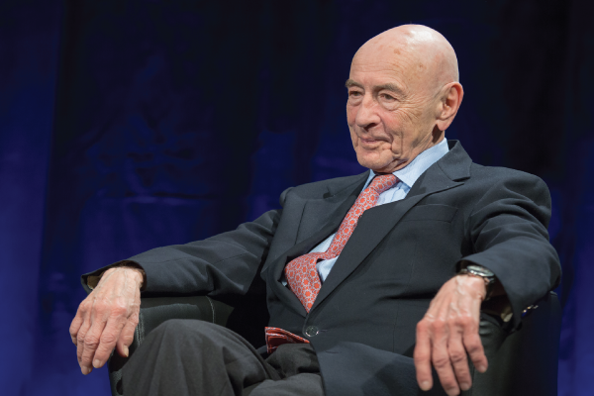
2. Marco Teórico
Refuerzos y estímulos de Walter Mischel
Ciertos individuos son capaces de posponer una gratificación inmediata al conocer que después de un tiempo recibirán un beneficio mayor.
Importante en el proceso de aprendizaje:
Procesos de desarrollo cognitivo para que el estudiante aprenda el contenido.
Factores motivacionales del individuo (estímulos gratificantes).

Slide 21
2. Marco Teórico
Prueba del malvavisco de Stanford
Autor: Walter Mischel.
Medir la capacidad de autocontrol en niños.
Recompensa instantánea de 1 malvavisco, o más si esperan un tiempo determinado.
Los niños capaces de esperar:
Manejaban mejor el estrés.
Procesos cognitivos superiores.
Adolescentes más competentes.

Slide 22
2. Marco Teórico
Rendimiento académico - Generalidades
Factores relacionados con la forma que un estudiante aprende.
Por lo general se asocia al nivel de logros obtenidos y se cuantifica mediante calificaciones.
Estrategias para incidir: motivacionales, emocionales, cognitivas.
Resultado en un proceso de educación.

Slide 23
2. Marco Teórico
Rendimiento académico – Factores de incidencia
Personales (aptitudes, nivel de motivación, salud psicológica, % asistencia).
Sociales (nivel educativo alcanzado por los padres, situación socio-económica, entorno familiar, demográfico).
Determinantes de la IES:
Grado de satisfacción del estudiante con la carrera.
Grado de satisfacción con el clima de clases.
Relación estudiante-docente.
Nivel de complejidad de la asignatura.
Ambiente de aprendizaje, comodidad de las instalaciones.

Slide 24
2. Marco Teórico
Consideraciones pertinentes con la investigación
Se resuelve estudiar la incidencia del refuerzo positivo en el rendimiento académico de los estudiantes.
Asignación de recompensas por conductas deseadas para mejorar rendimiento académico y motivación.
Se espera: estudiantes del grupo de control con menor motivación y, por tanto, menor rendimiento.
Se busca también estudiar si existe una diferencia significativa entre el rendimiento de los grupos.

Slide 25
2. Marco Teórico
Consideraciones pertinentes con la investigación
Primera conducta deseada: hábito de participar en clases.
Cantidad de estudiantes que participan en clase.
Toma de datos semanales.
Refuerzo: fracción de punto por cada participación (0,1).
Segunda conducta deseada: hábito de investigar fuera de clase.
Cantidad de estudiantes que investigan fuera de clase.
Toma de datos semanales.
Refuerzo: fracción de punto a cada estudiante que exponga su investigación.

Slide 26
2. Marco Teórico
Consideraciones pertinentes con la investigación
Nivel de motivación (encuestas al inicio y al final del ciclo académico).
Comparación: incide más en los estudiantes del área de la salud, en los del área tecnológica, o incide igual en ambos casos.

Slide 27
2. Marco Teórico
Motivación
Conjunto de procesos físicos y psicológicos que, en una situación dada, aumentan la energía que el individuo invierte en realizar una actividad o se interesa en un tema (Capita, 1998).
En la investigación: conjunto de elementos que habilitan, dirigen y mantienen la persistencia de la conducta (Montico, 2004).
Surge del deseo de satisfacer una necesidad. A partir de la necesidad, se crea el interés por una determinada actividad (Montico, 2004).

Slide 28
2. Marco Teórico
Estrategias de enseñanza en el contexto del refuerzo positivo y motivación
Gamificación.
Sistemas de instrucción personalizada.
Elementos para que exista el aprendizaje (Alata, García, & Mercedes, 2018):
Motivación.
Estructuración.
Secuenciación.
Reforzamiento.

Slide 29
3. Metodología de Investigación
Tipo de investigación
Enfoque cuali-cuantitativo, enfoque mixto.
De carácter descriptivo.

Slide 30
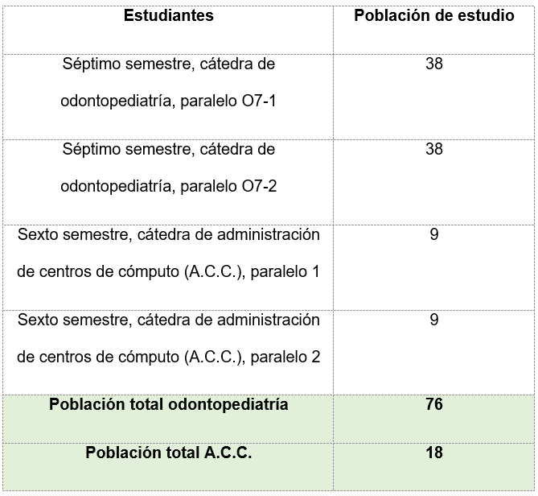
3. Metodología de Investigación
Población

Slide 31
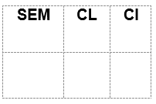
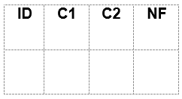
3. Metodología de Investigación
Instrumentos
Fichas de observación de conducta y rendimiento académico
Encuesta (se describe en el apartado 4).

Slide 32
3. Metodología de Investigación
Desarrollo de la investigación
Recopilación, análisis, síntesis.
Población, comportamientos a reforzar, refuerzos a ser aplicados.
Instrumentos de recolección de información.
Aplicación de instrumentos.
Tabulación, procesamiento, análisis estadístico.
Interpretación de resultados

Slide 33
3. Metodología de Investigación
Tratamiento y análisis de datos
Microsoft Excel 2016.
Epidat V4.2.

Slide 34
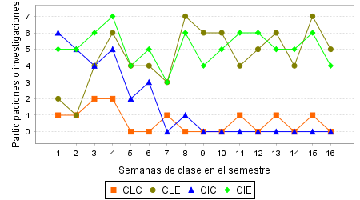
4. Análisis e interpretación de resultados
Estudiantes de sexto semestre, ISPADE
Observación de la conducta deseada

Slide 35
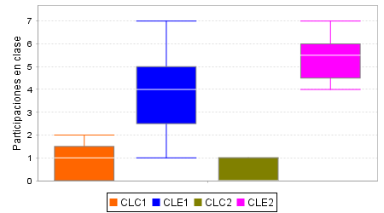
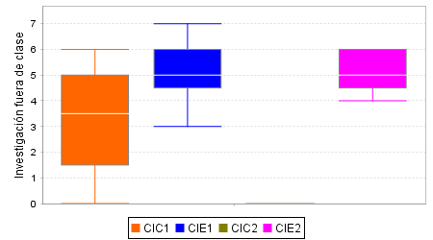
4. Análisis e interpretación de resultados
Estudiantes de sexto semestre, ISPADE
Observación de la conducta deseada

Slide 36
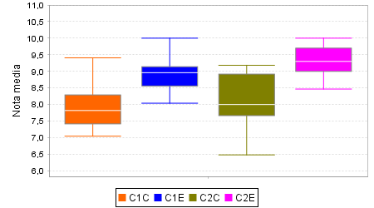
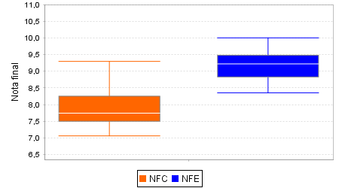
4. Análisis e interpretación de resultados
Estudiantes de sexto semestre, ISPADE
Rendimiento académico

Slide 37
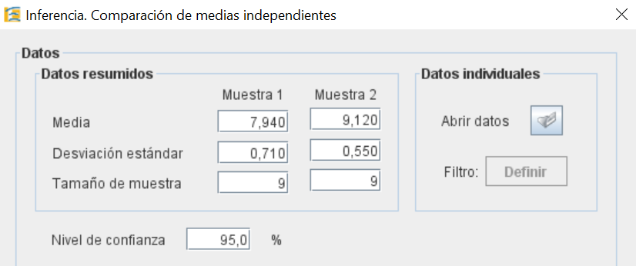
4. Análisis e interpretación de resultados
Estudiantes de sexto semestre, ISPADE
Incidencia del refuerzo positivo en el rendimiento académico

Slide 38
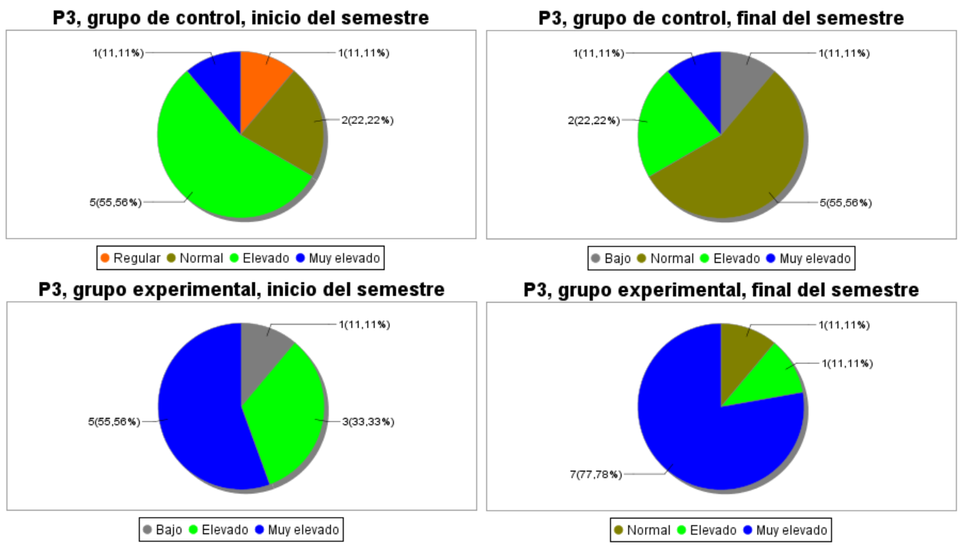
4. Análisis e interpretación de resultados
Estudiantes de sexto semestre, ISPADE
Encuesta, P3: De acuerdo a lo que usted entiende por motivación, ¿Cuál es su nivel de motivación al entrar a clases?

Slide 39
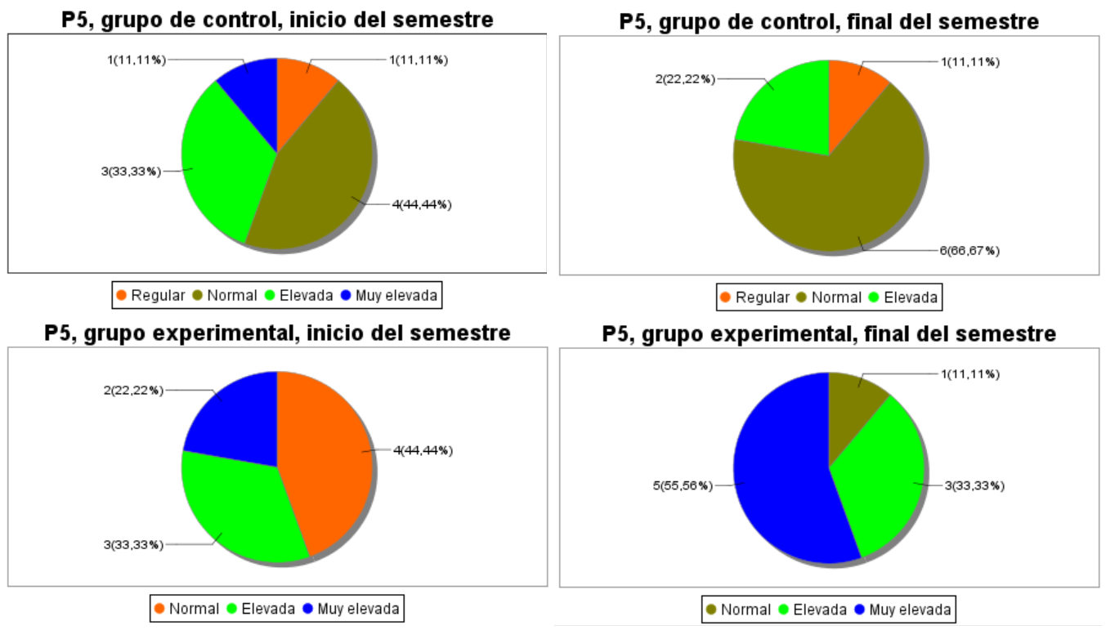
4. Análisis e interpretación de resultados
Estudiantes de sexto semestre, ISPADE
Encuesta, P5: ¿Cómo ha repercutido en usted como estudiante la estrategia de enseñanza del docente en su aprendizaje?

Slide 40
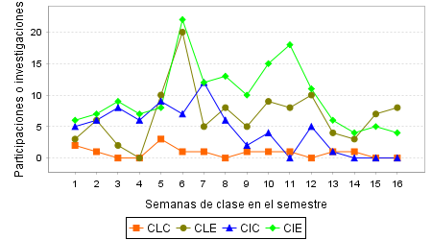
4. Análisis e interpretación de resultados
Estudiantes de séptimo semestre, UCE
Observación de la conducta deseada

Slide 41
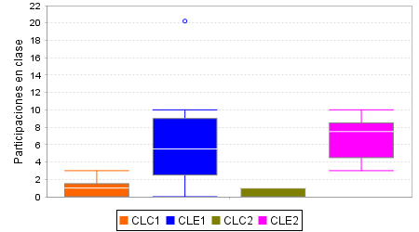
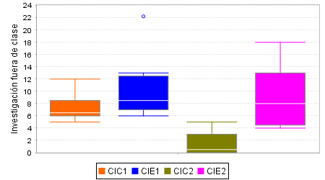
4. Análisis e interpretación de resultados
Estudiantes de séptimo semestre, UCE
Observación de la conducta deseada

Slide 42
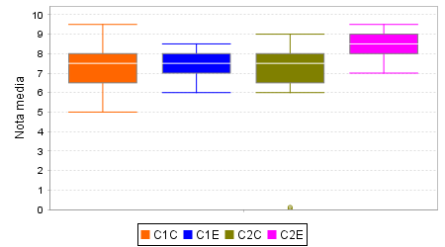
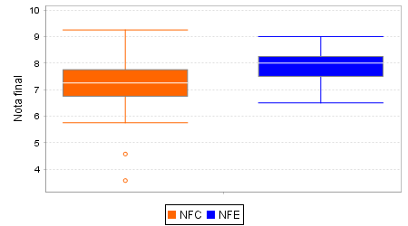
4. Análisis e interpretación de resultados
Estudiantes de séptimo semestre, UCE
Rendimiento académico

Slide 43
4. Análisis e interpretación de resultados
Estudiantes de séptimo semestre, UCE
Incidencia del refuerzo positivo con el rendimiento académico

Slide 44
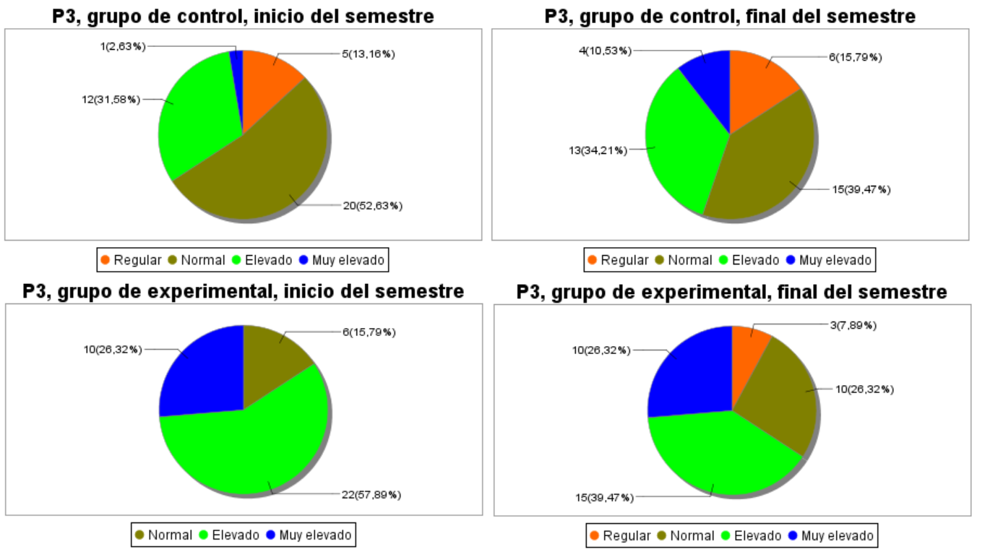
4. Análisis e interpretación de resultados
Estudiantes de séptimo semestre, UCE
Encuesta, P3: De acuerdo a lo que usted entiende por motivación, ¿Cuál es su nivel de motivación al entrar a clases?

Slide 45
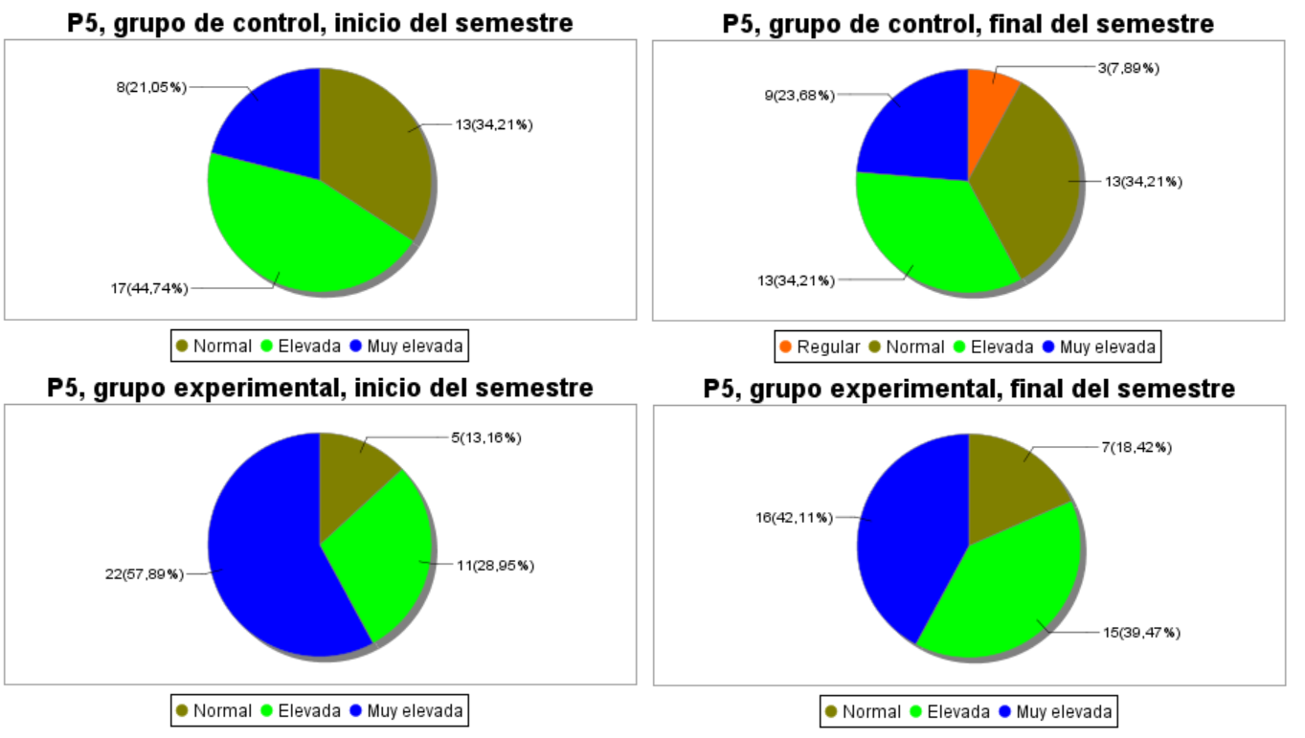
4. Análisis e interpretación de resultados
Estudiantes de séptimo semestre, UCE
Encuesta, P5: ¿Cómo ha repercutido en usted como estudiante la estrategia de enseñanza del docente en su aprendizaje?

Slide 46
4. Análisis e interpretación de resultados
Comparación: Tecnología – Área de la salud
Observación de conducta deseada

Slide 47
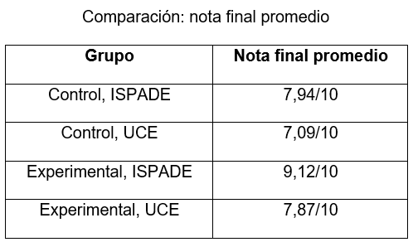
4. Análisis e interpretación de resultados
Comparación: Tecnología – Área de la salud
Rendimiento académico

Slide 48
4. Análisis e interpretación de resultados
Comparación: Tecnología – Área de la salud
Incidencia del refuerzo positivo en el rendimiento académico
Valor p menor al alfa del 5% en estudiantes ISPADE.
Valor p menor al alfa de 5% en estudiantes UCE.
Por tanto, el refuerzo positivo incide de forma significativa en el rendimiento académico, tanto en los estudiantes del ISPADE como en los de la UCE.

Slide 49
5. Conclusiones y recomendaciones
Conclusiones
Se establece que la utilización del refuerzo positivo incide en el rendimiento académico (UCE, ISPADE).
La aplicación de refuerzos positivos incrementa el nivel de participación en clase, y mantiene constante el porcentaje de alumnos que investigan fuera de clase.
Quienes reciben reforzamientos obtienen mejores calificaciones que aquellos que no los reciben, por tanto, el refuerzo positivo incrementa el rendimiento académico.
Se establecen fortalezas del refuerzo positivo:
Logra mantener el nivel de motivación en los estudiantes.
Aumenta la probabilidad de que la conducta vuelva a ocurrir.
Mejora el rendimiento académico.

Slide 50
5. Conclusiones y recomendaciones
Conclusiones
Se establecen debilidades del refuerzo positivo:
Demasiados refuerzos pueden saturar el interés.
Una aplicación inadecuada podría ocasionar que los estudiantes no repitan la conducta si no se les ofrece primero la recompensa.
Al comparar el área tecnológica con la salud, en ambos casos el refuerzo positivo incide en el rendimiento académico. No obstante, los reforzamientos podrían ser más eficaces en el área tecnológica.
Los estímulos y refuerzos de Walter Mischel se relacionan con la investigación a partir de la premisa de que el cerebro humano se encuentra en la búsqueda de estímulos gratificantes, por tanto, un estímulo gratificante aplicado de forma adecuada en la metodología de aprendizaje, incide favorablemente en el rendimiento académico.

Slide 51
5. Conclusiones y recomendaciones
Recomendaciones
Durante la segunda mitad del ciclo académico, se recomienda alternar la aparición de recompensas.
Para futuras investigaciones se recomienda un análisis en el área de ciencias sociales.
Se recomienda trabajar con no más de 2 conductas a reformar, si se pretende replicar los resultados.
Las recompensas elegidas deben estar orientadas a mantener o mejorar la motivación.
Se recomienda usar recompensas no solo con bonificaciones por puntos.
Se recomienda aplicar el test de malvavisco de Stanford.

Slide 52
6. Referencias Bibliográficas
Lussier, R., & Achua, C. (2011). Liderazgo: teoría, aplicación y desarrollo de habilidades. CENGAGE.
López, L. (1992). Dificultades para la motivación mediante refuerzo positivo en la empresa. Psicología del trabajo y de las organizaciones, 77-87.
Esquit, J. (2011). Burrhus Frederic Skinner, su vida y obra.
Limongi, M. (2017). Métodos conductistas en la escuela del siglo XXI. Tesis de pregrado.
Aponte, R. (2009). Aportes de la teoría conductista a la educación odontológica. Universidad de Zulia-Venezuela.
Montoya, J. (2013). Pedagogía y teorías del aprendizaje. Educación handbook, 109.

Slide 53
6. Referencias Bibliográficas
Mergel, B. (1998). Diseño instruccional y teoría del aprendizaje. Universidad de Saskatchewan, 16.
Peña, T. (2010). ¿Es viable el conductismo en el siglo XXI? Liberabit, 125-130.
Viñoles, M. (2013). Conductismo y constructivismo: modelos pedagógicos con argumentos en la educación comparada. Consejo de redacción, 7.
Barrios, J., Resendiz, M., & Faro, T. (2012). Breve análisis del concepto de Educación Superior. Alternativas en psicología, 34-41.

